Slide 1
BigData_Case_Study

Slide 2
영역별

Slide 3
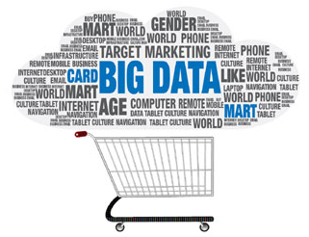
1. 마케팅

Slide 4
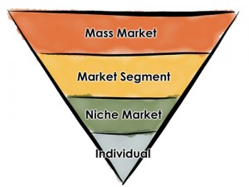

Slide 5
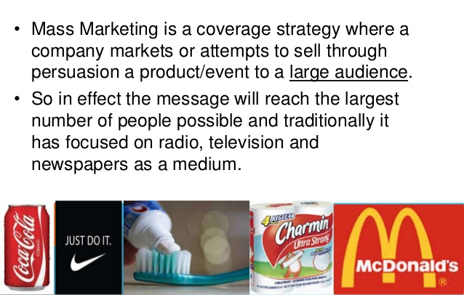

Slide 6
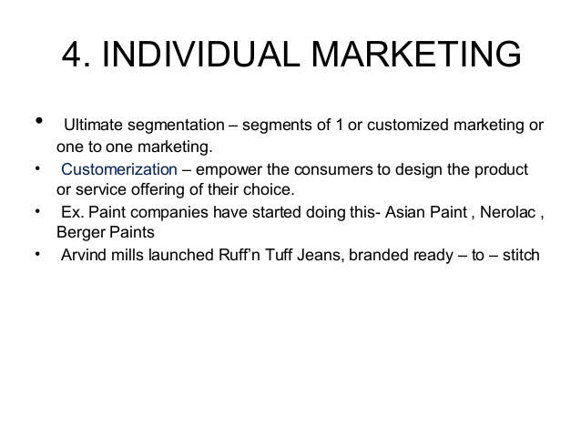

Slide 7
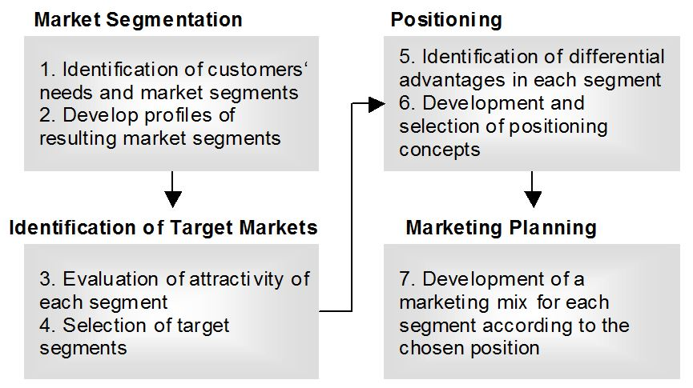

Slide 8


Slide 9
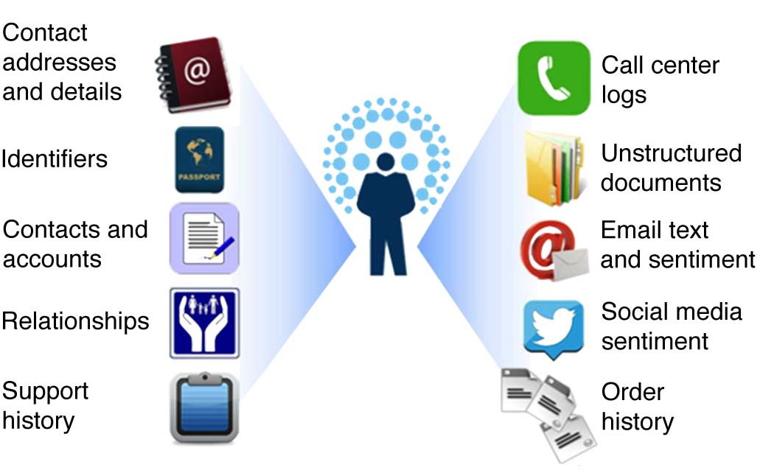

Slide 10
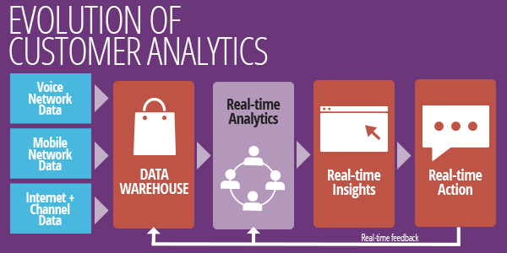

Slide 11
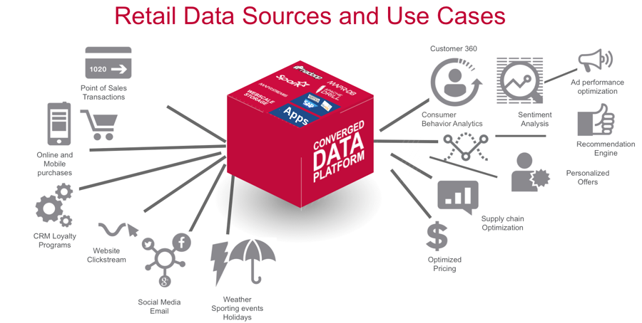

Slide 12
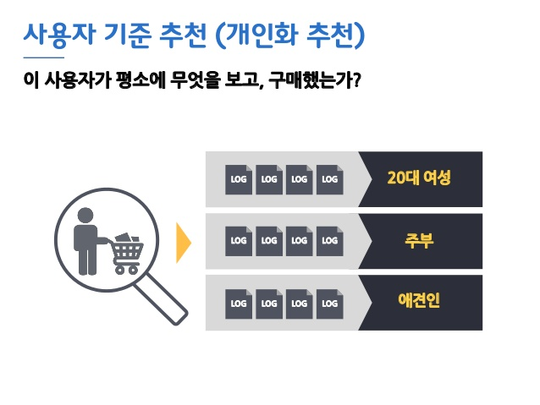

Slide 13

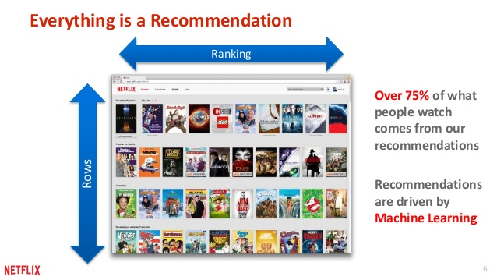

Slide 14

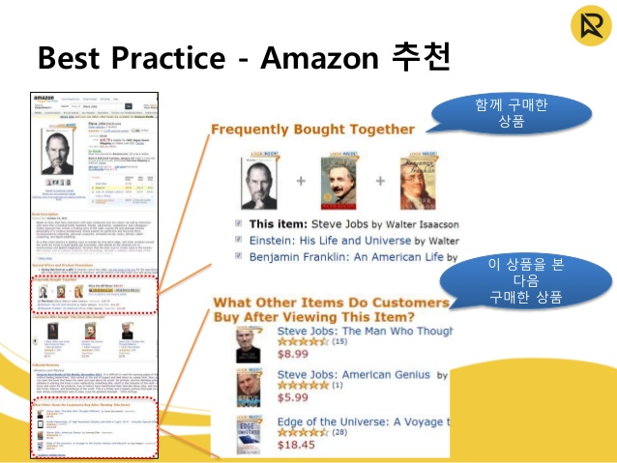
아마존 매출의 35%가 개인별 추천 제품에서 발생

Slide 15
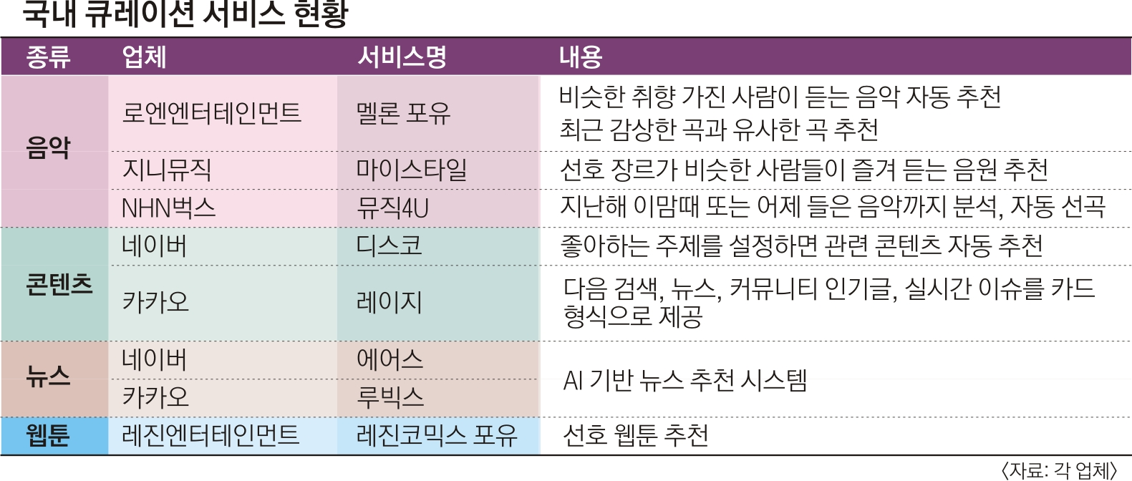

Slide 16
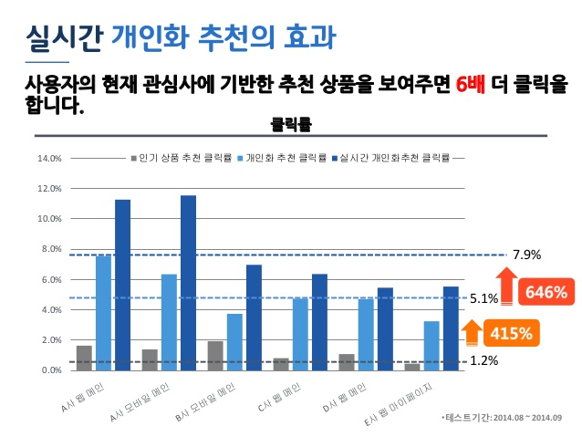

Slide 17
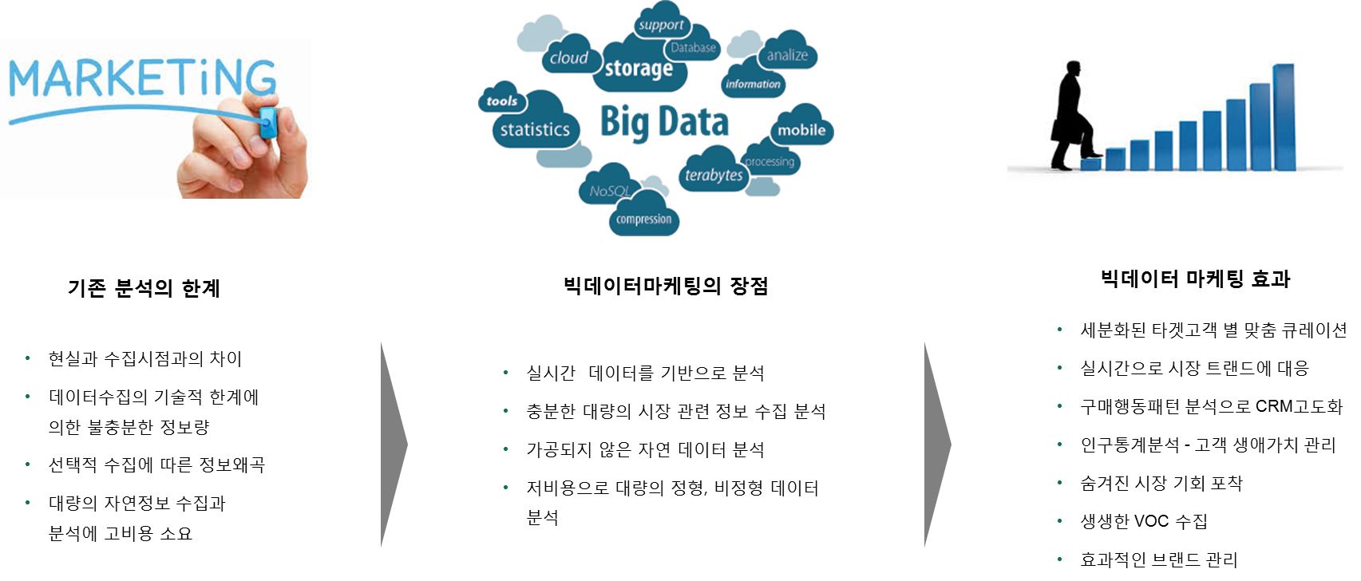

Slide 18
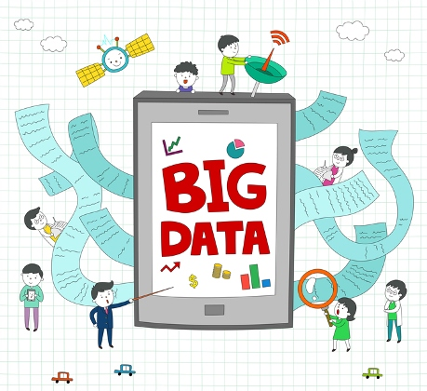
2. 인사

Slide 19
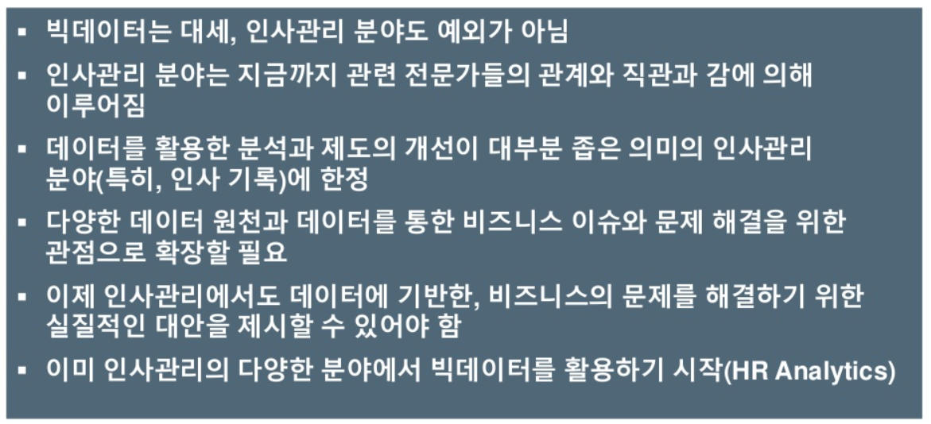

Slide 20
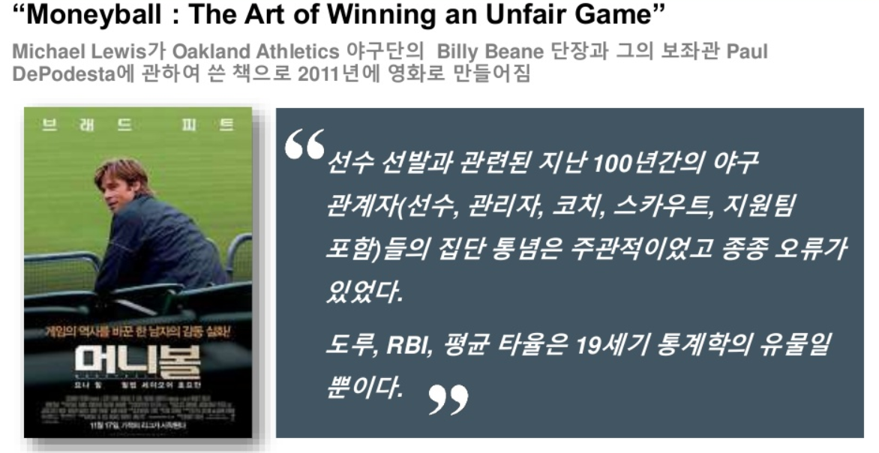

Slide 21
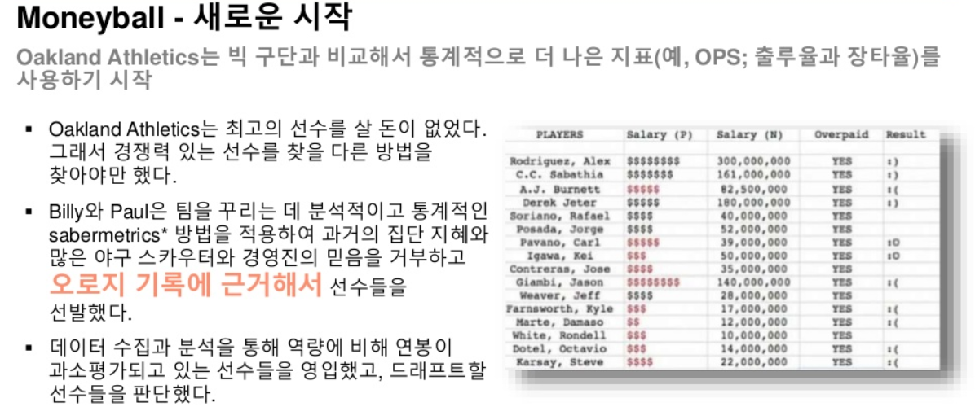

Slide 22


Slide 23
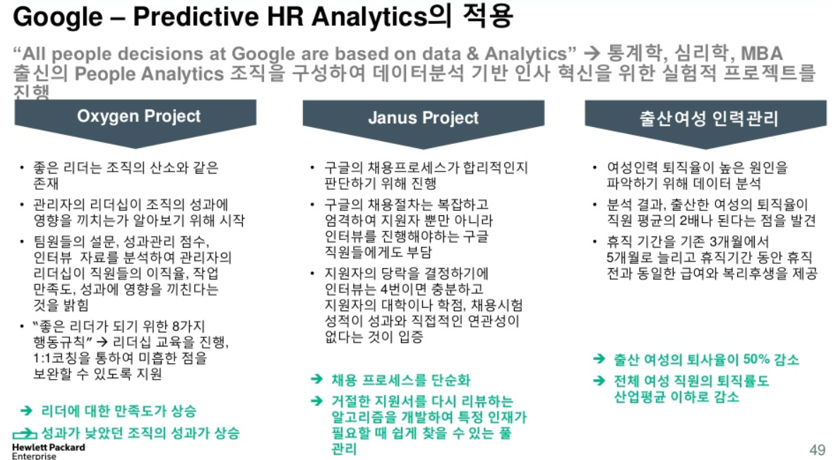

Slide 24
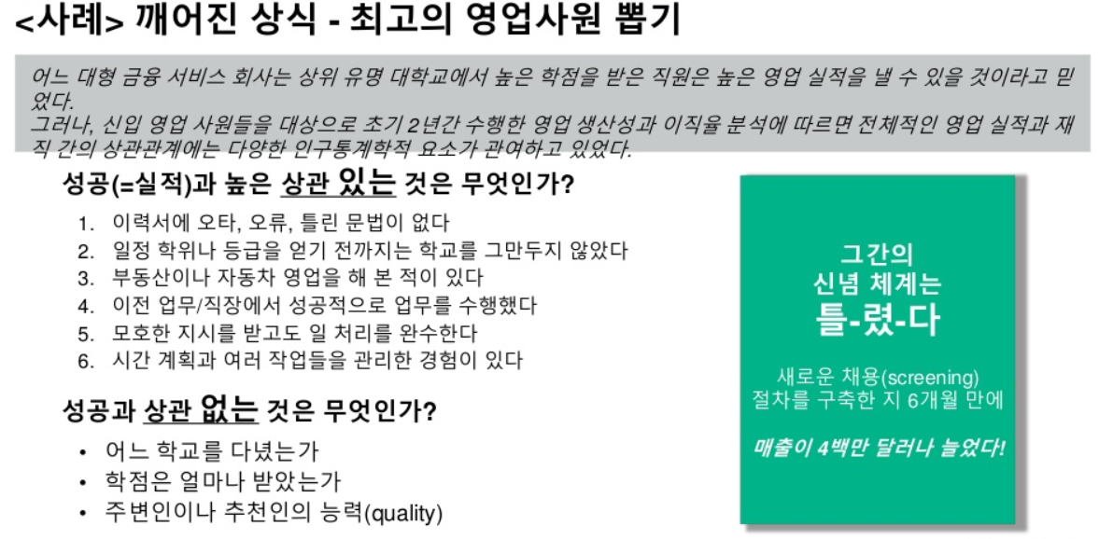

Slide 25
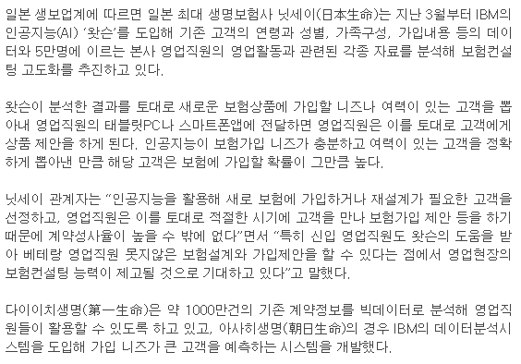

Slide 26
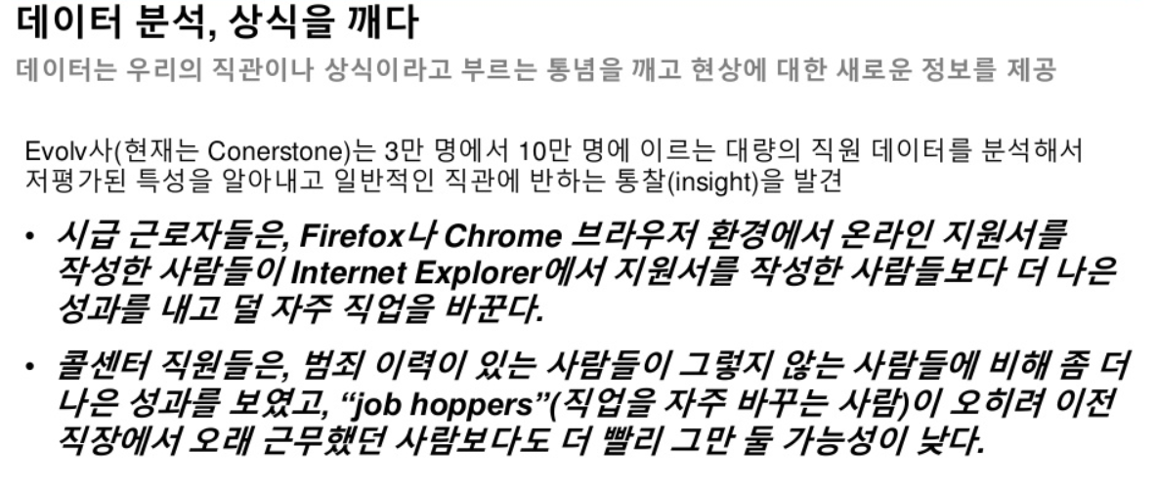

Slide 27
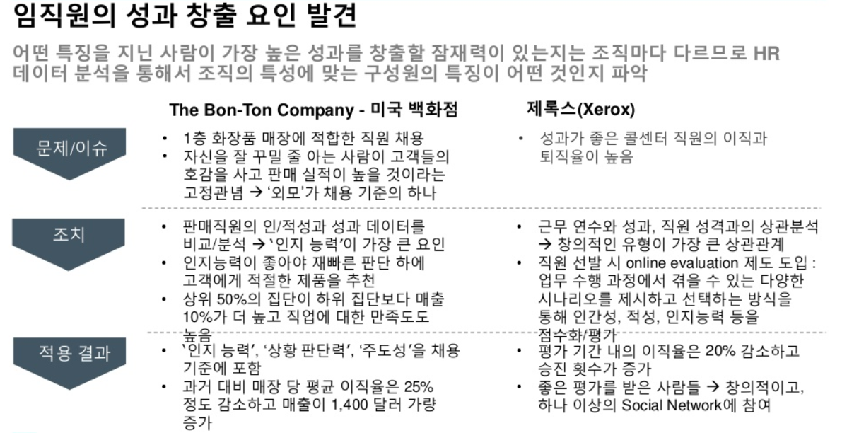

Slide 28
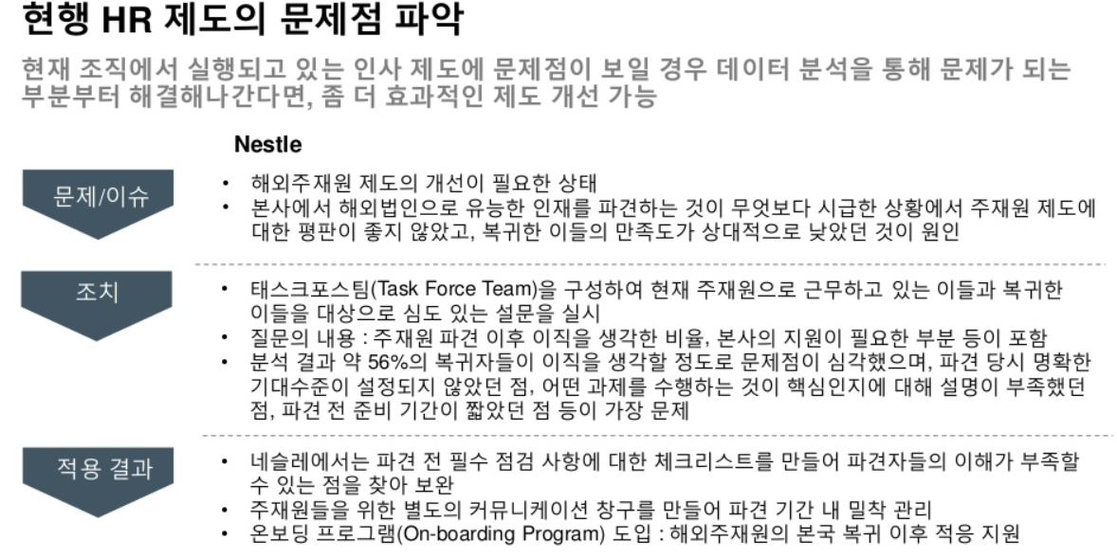

Slide 29
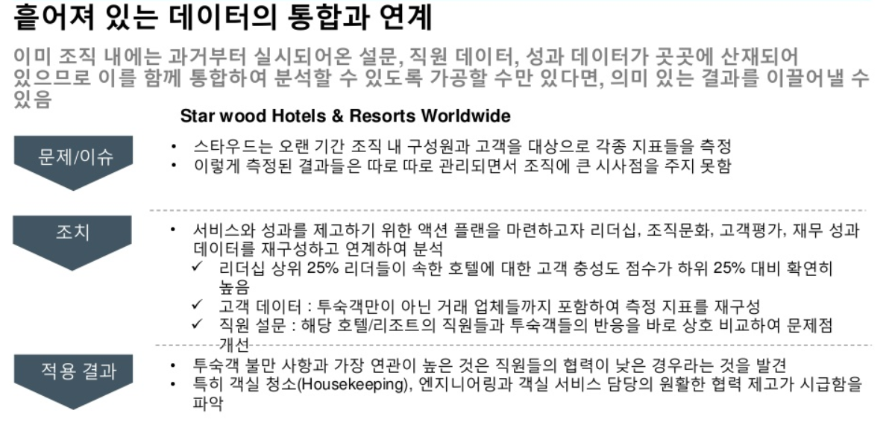

Slide 30
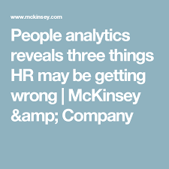
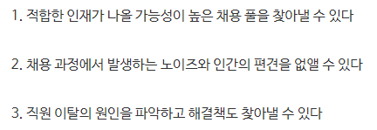

Slide 31
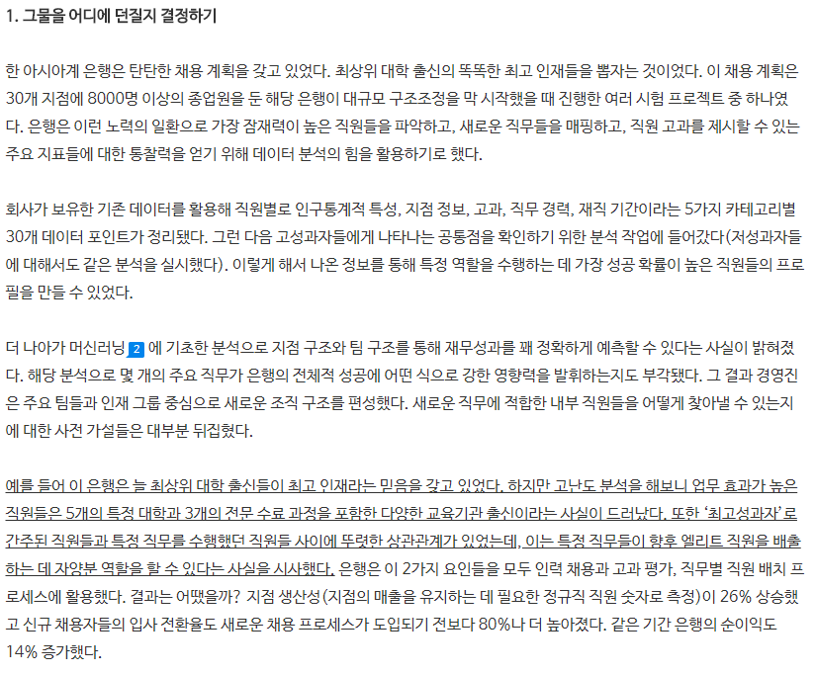

Slide 32
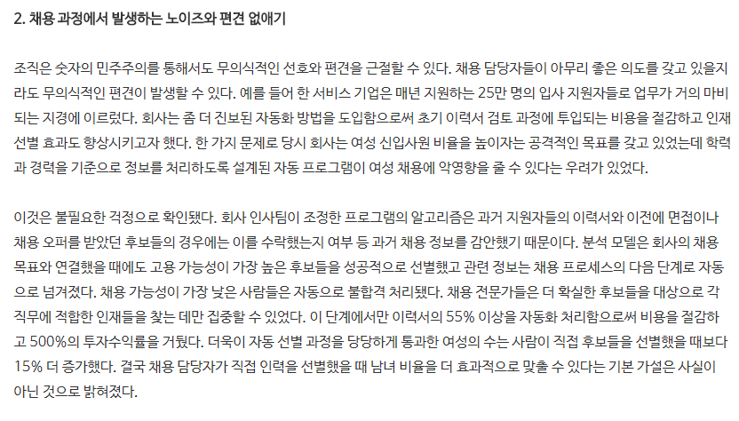

Slide 33
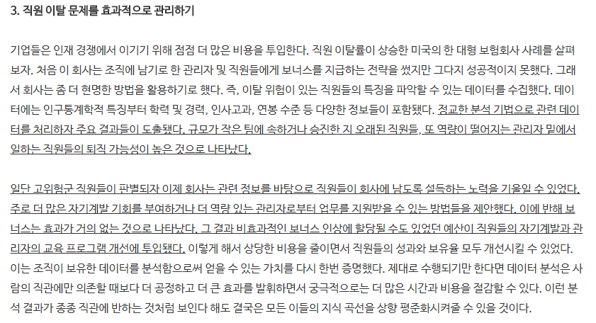

Slide 34
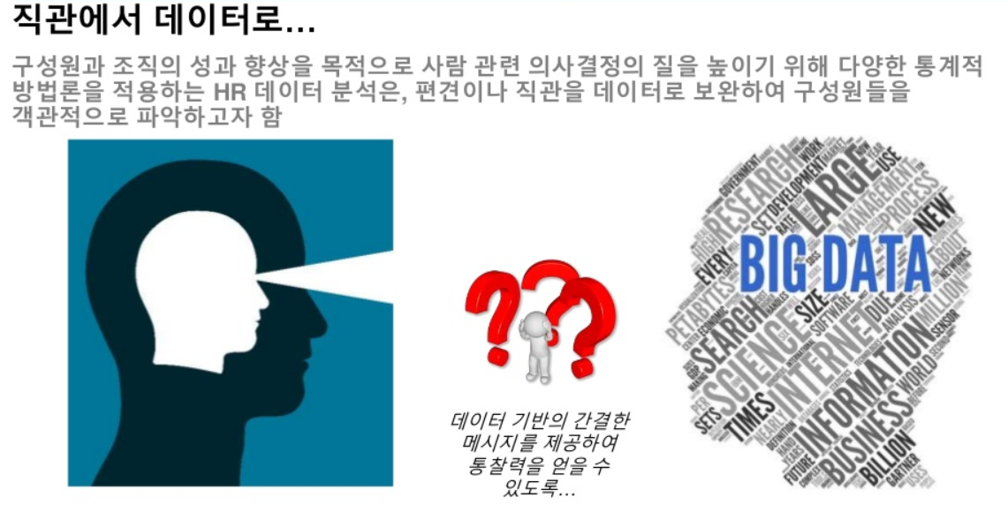

Slide 35
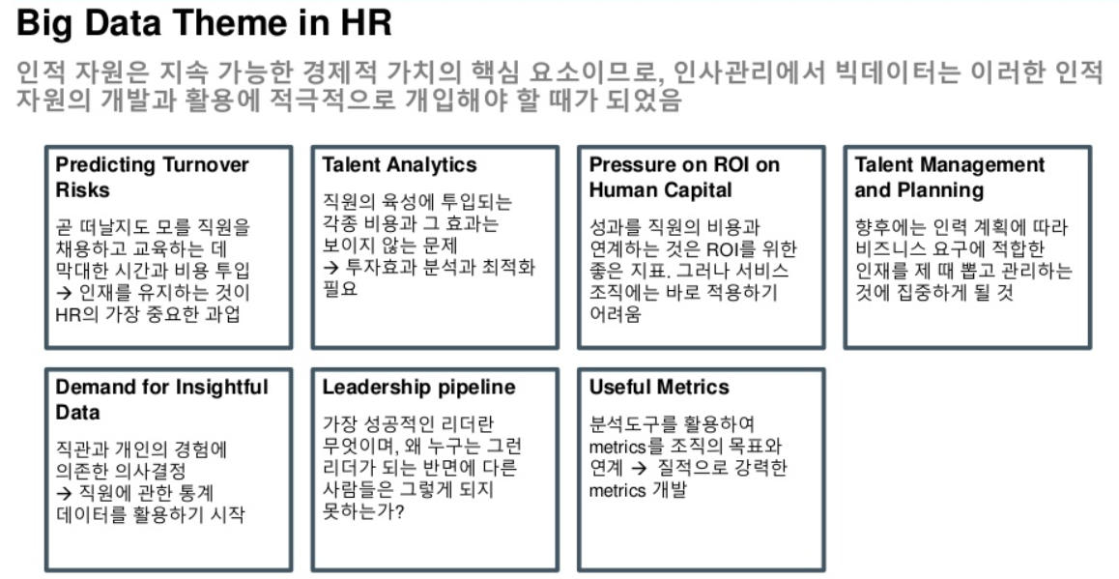

Slide 36
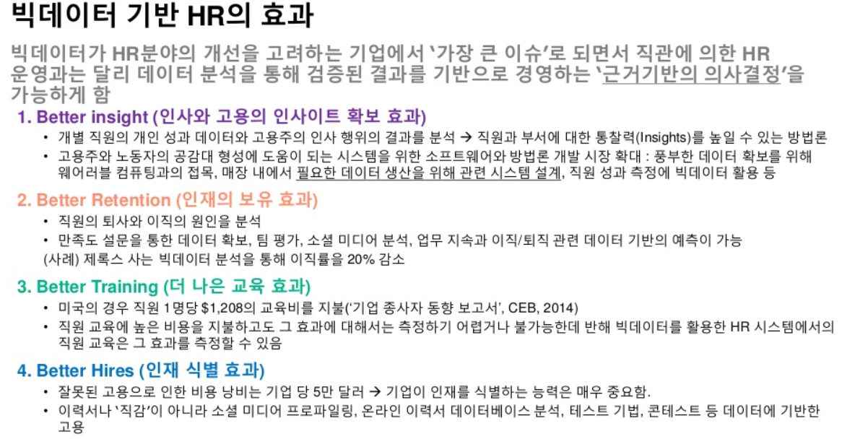

Slide 37
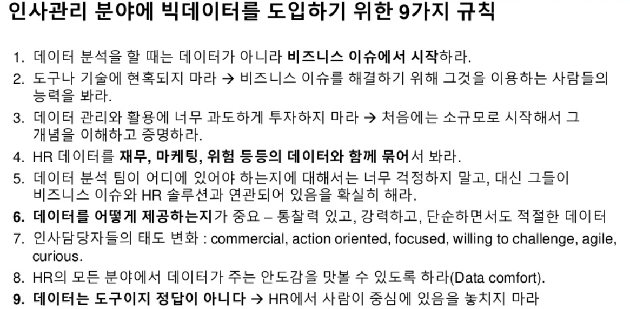

Slide 38
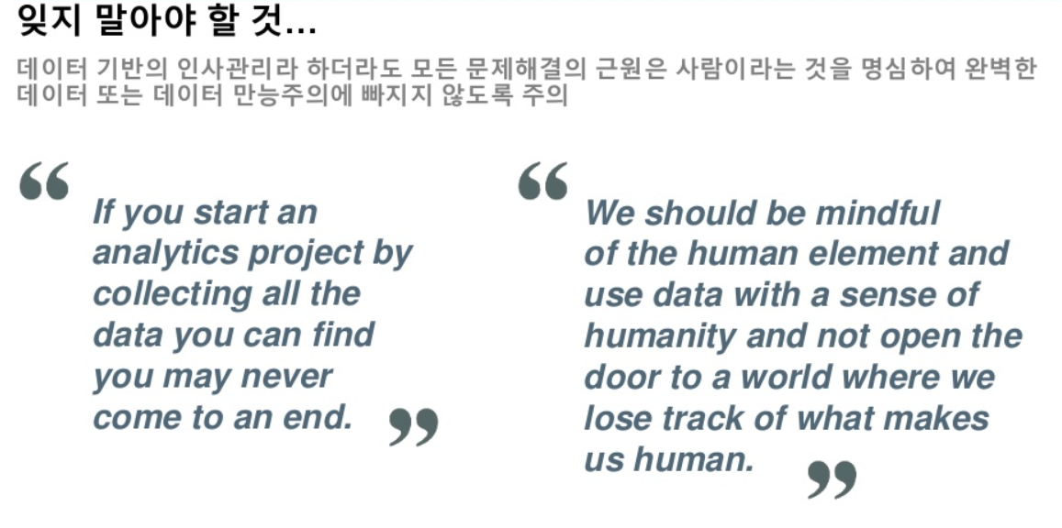

Slide 39
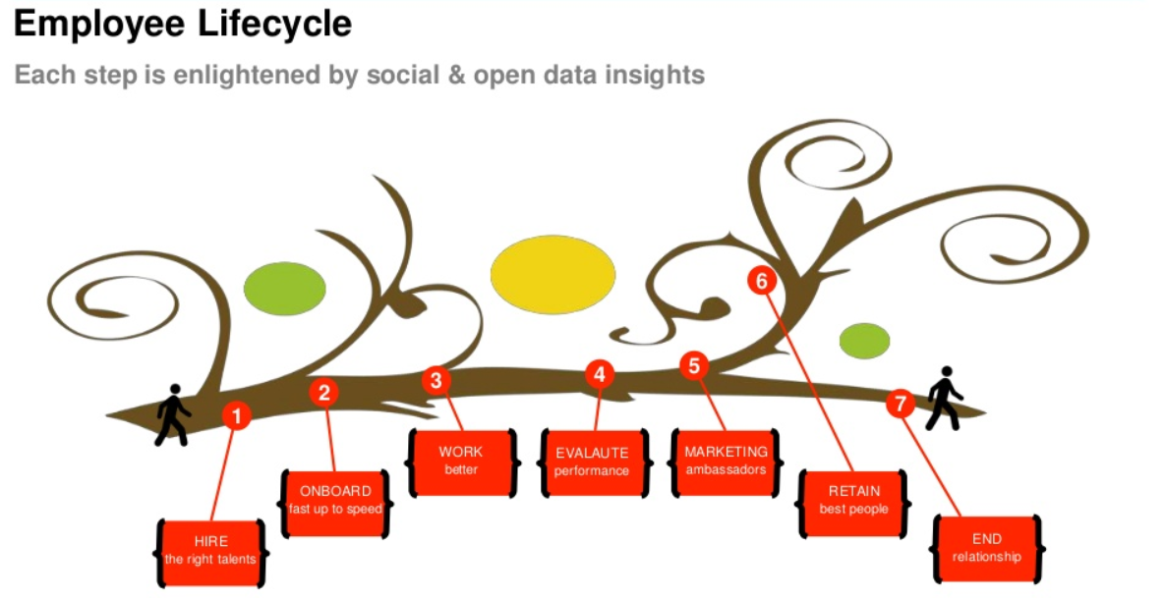

Slide 40
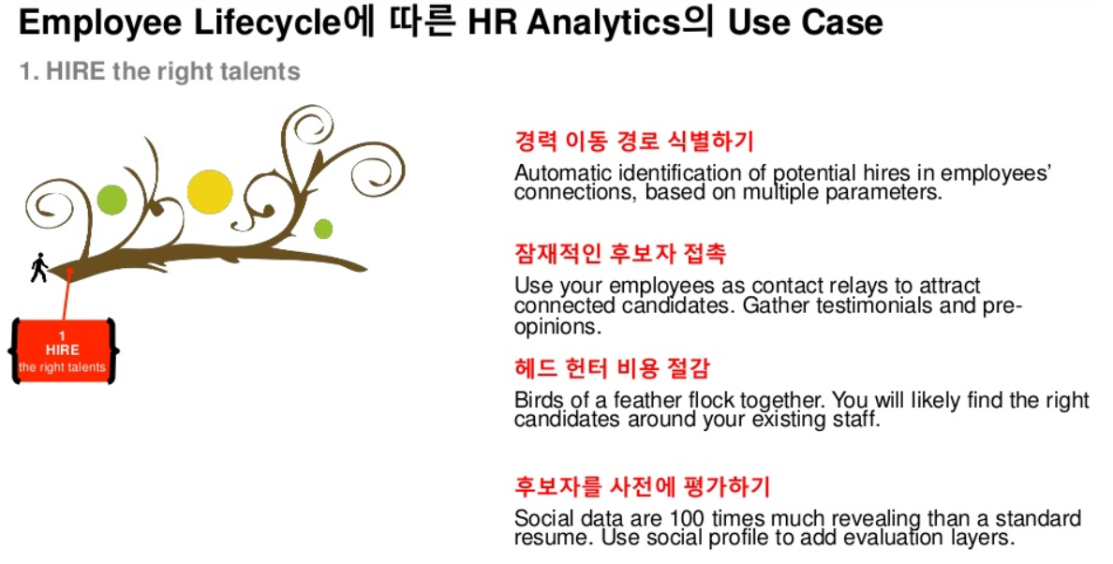

Slide 41
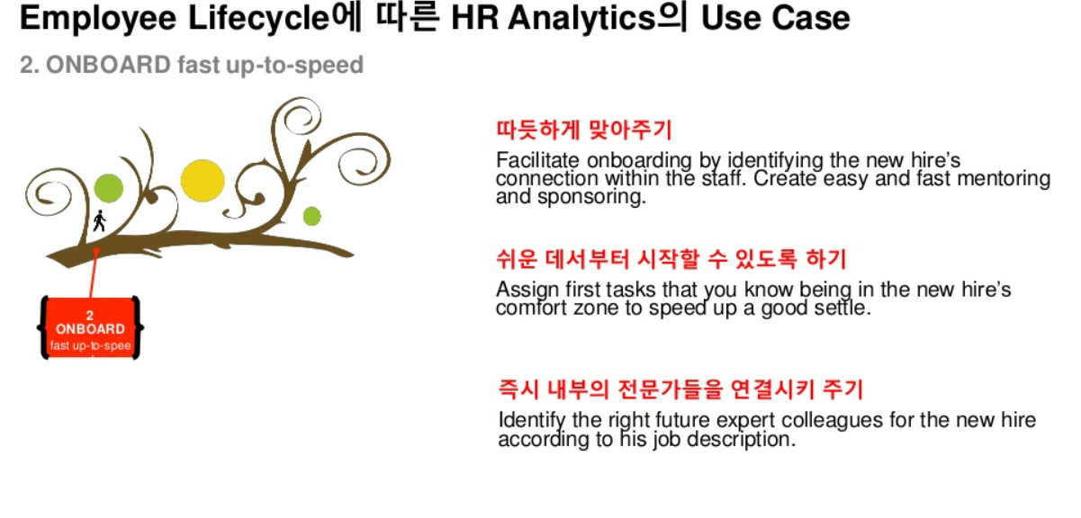

Slide 42
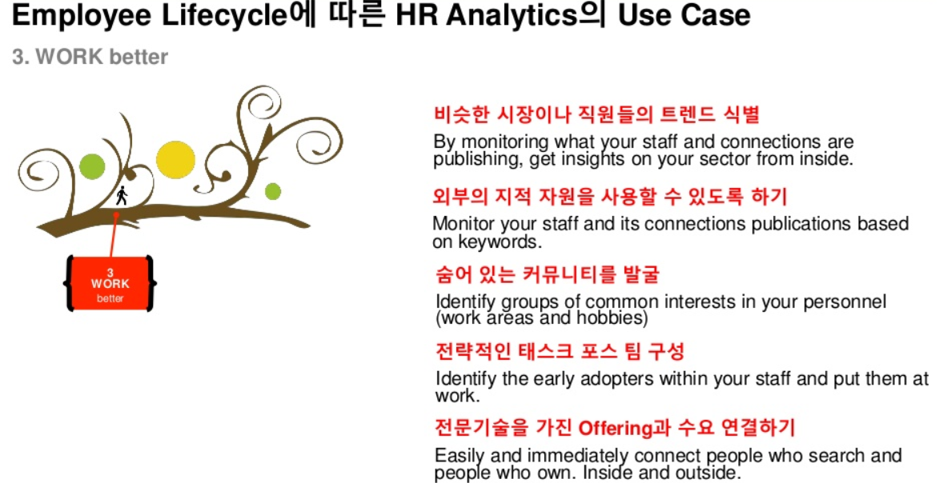

Slide 43
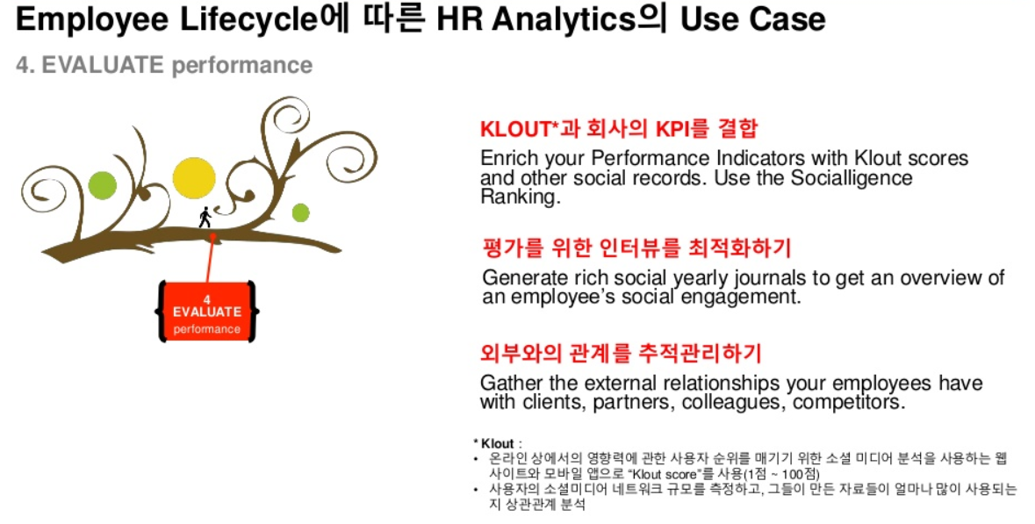

Slide 44
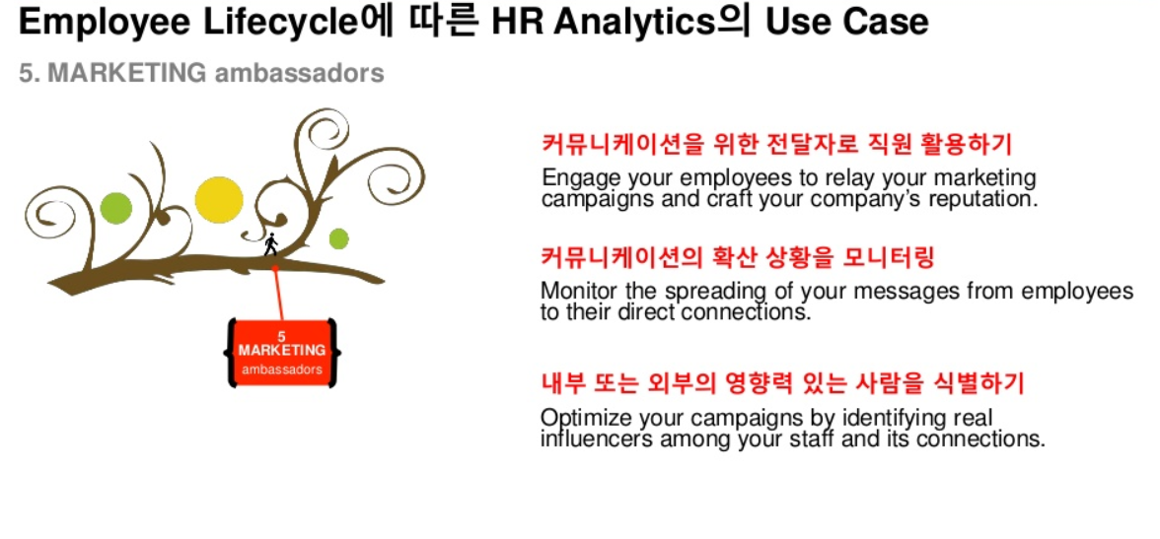

Slide 45
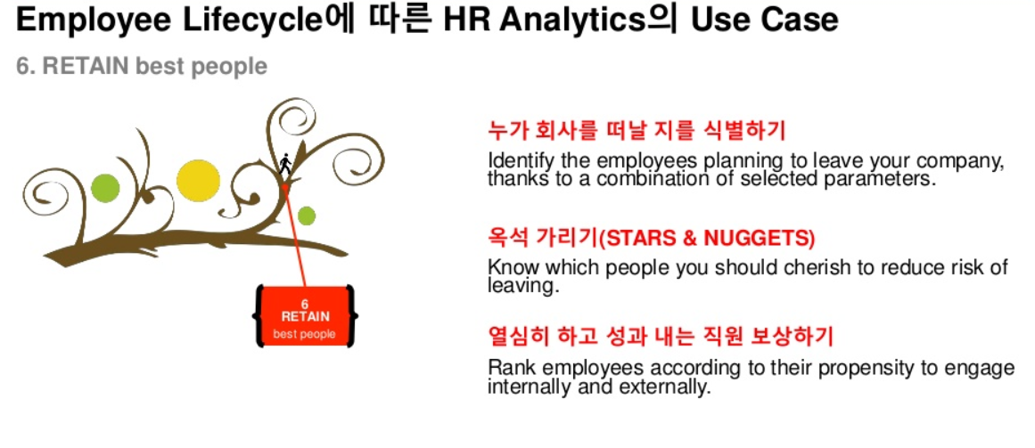

Slide 46
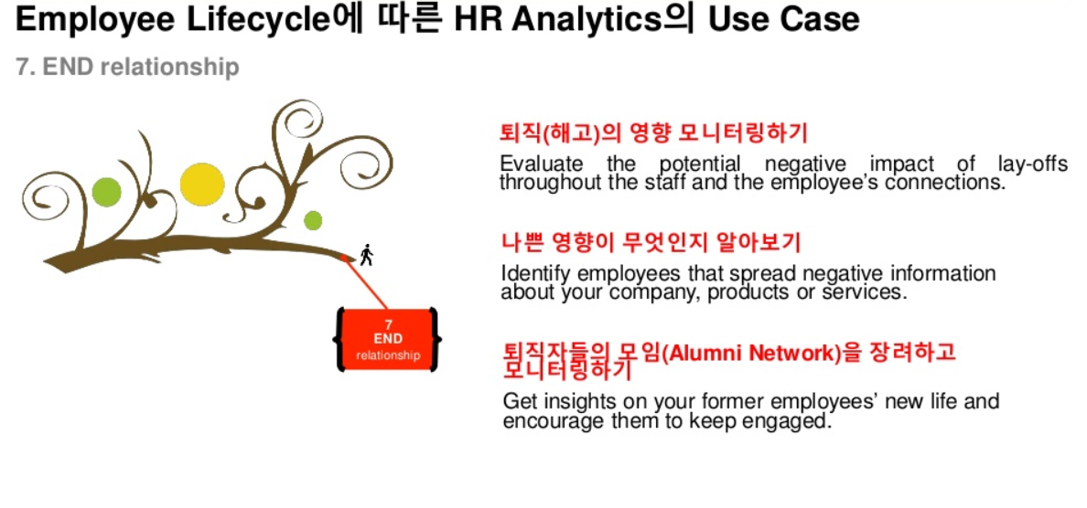

Slide 47

II. 산업별

Slide 48
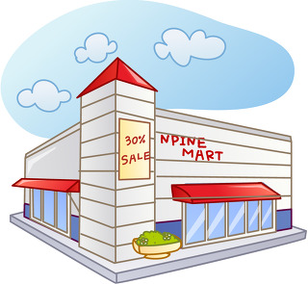
1. 유통/서비스업

Slide 49
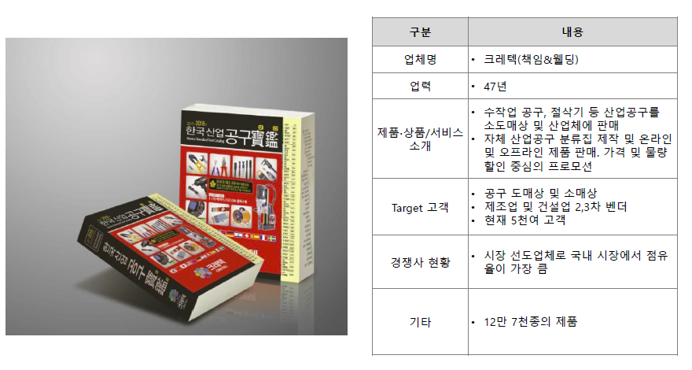

Slide 50
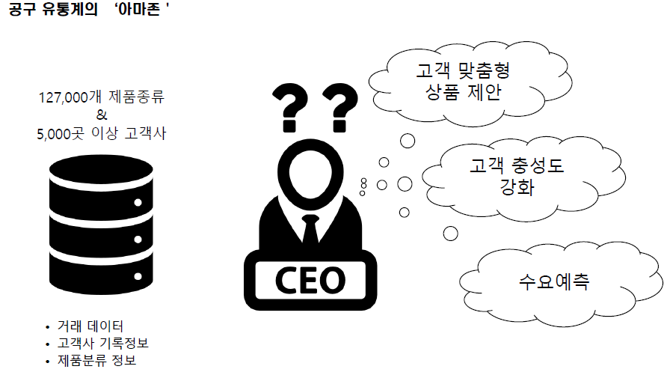

Slide 51
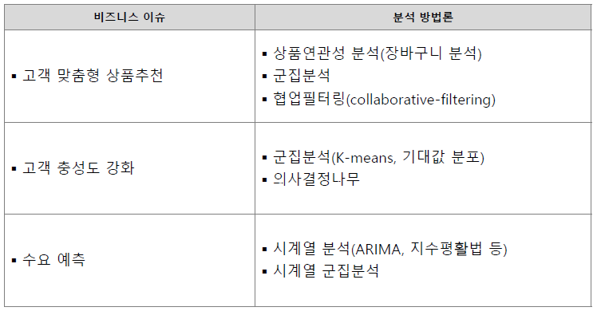

Slide 52
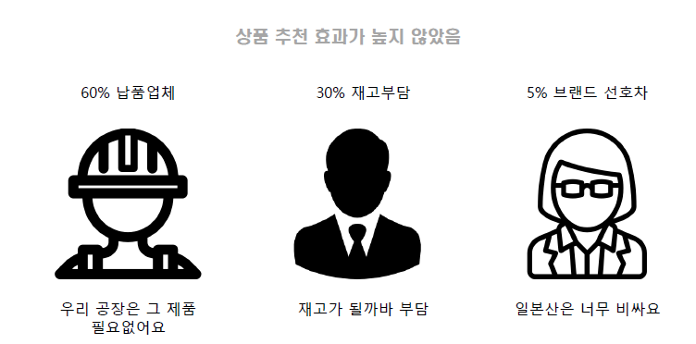

Slide 53
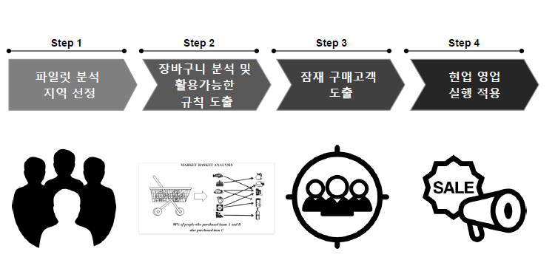

Slide 54
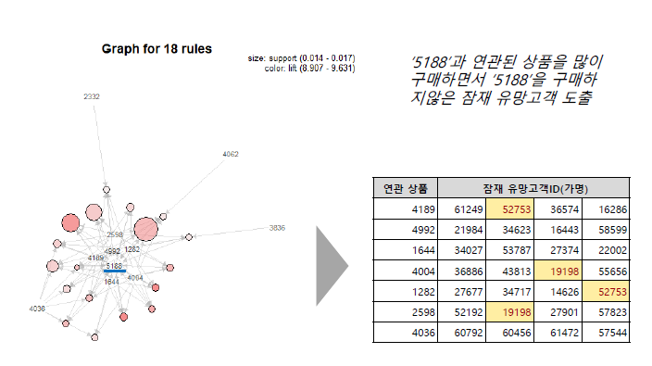

Slide 55


Slide 56


Slide 57


Slide 58


Slide 59


Slide 60


Slide 61



Slide 62


Slide 63


Slide 64


Slide 65


Slide 66


Slide 67


Slide 68


Slide 69


Slide 70


Slide 71



Slide 72


소셜미디어에서 수집한 빅데이터를 이용해서 소비자들의 심리와 행동양식을 파악, 상품구성 결정에 반영
검색엔진 ‘Polaris’를 통해 온라인 쇼핑몰과 모바일웹을 통합 검색 빅데이터로부터 소비자 패턴을 분석 재고관리 최적화

Slide 73


상품에 대한 이해와 통찰
상품간 연관성
교차판매
고객에 대한 이해와 통찰
고객별 매출
고객 선호도

Slide 74

모든 상품에 대한 연관추천과 개인화 추천
모든 영역에서 추천 서비스 구현

Slide 75

캠페인 목적에 따라 대상 고객 선별
고객 개인에 맞춘 캠페인 개인화

Slide 76

2. 제조업

Slide 77




Slide 78


Slide 79


Slide 80



Slide 81


Slide 82


Slide 83


Slide 84


Slide 85



Slide 86



Slide 87



3. 뷰티

Slide 88



Slide 89



Slide 90


Slide 91


Slide 92



